Slide 1
←
요구사항정의서 – 공지사항 기능
SuperPMS
유민우
서비스 | 권한 | ID | 필요기능 | 내용 | 우선순위
공지사항 | all | Req-4000 | 공지사항 조회(초기) | 전체 공지사항을 조회한다. | 1
 | all | Req-4001 | 공지사항 검색(카테고리 선택) | 부서명을 카테고리로 가져와 해당 카테고리에 해당하는 공지사항을 검색하여 조회한다.(입력한 공지사항명 포함) | 1
 | all | Req-4002 | 공지사항 검색(공지사항명) | 입력한 공지사항명을 키워드로 검색하여 조회한다.(선택한 카테고리 포함) | 1
 | all | Req-4003 | 공지사항 조회 페이징처리 | 다음 페이지 클릭시 보여지는 다음 페이지의 리스트를 조회한다. | 1
 | all | Req-4004 | 공지사항 상세페이지 이동 | 해당 행 클릭시 상세페이지로 이동한다. | 1
 | admin | Req-4005 | 공지사항 체크박스 활성화/비활성화 | [선택] 버튼 클릭시 공지사항의 체크박스가 활성화/비활성화 된다. | 1
 | admin | Req-4006 | 공지사항 삭제 | 체크된 공지사항을 삭제한다.(최상단 클릭시 전체 선택, 선택 안 하고 삭제 버튼 클릭시 경고창 띄움) | 1
Front-End
Back-End

Slide 2
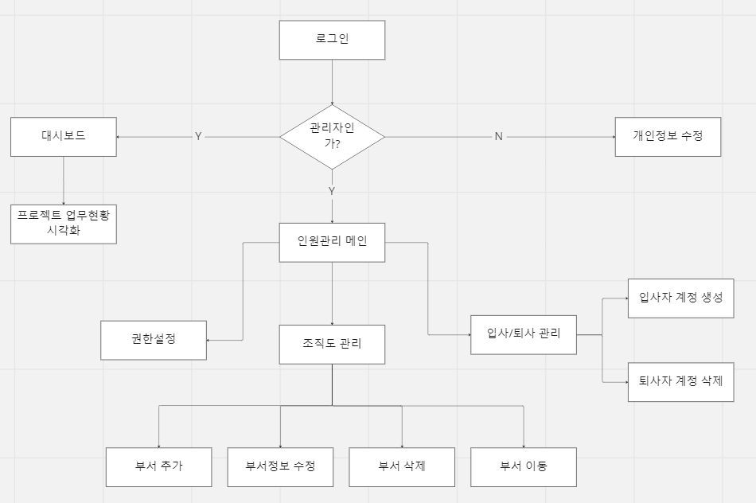
←
Flow Chart - 인원관리 기능
SuperPMS
김은빈
Front-End
Back-End

Slide 3
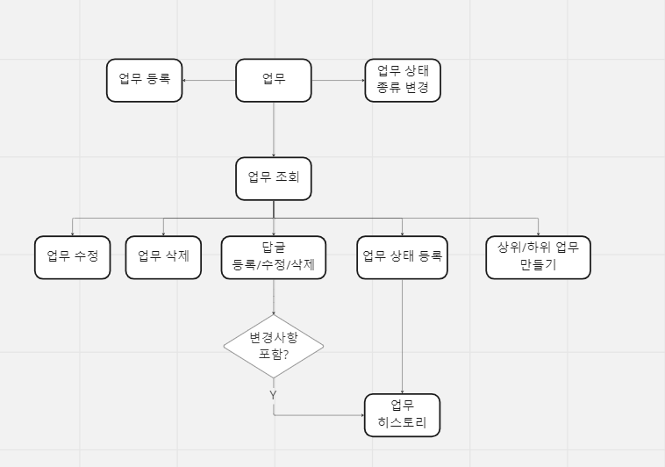
←
Flow Chart - 업무 기능
SuperPMS
박종은
Front-End
Back-End

Slide 4
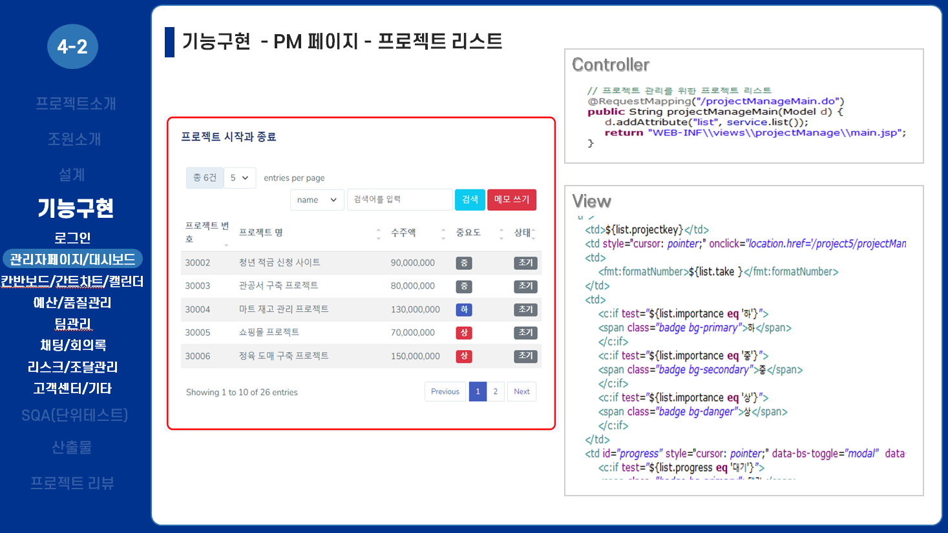

Slide 5
